Slide 1
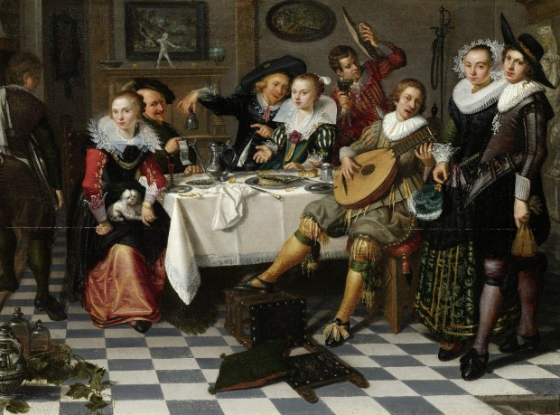
Gouden eeuw in Nederland
Muziek

Slide 2
https://www.youtube.com/watch?v=AoJ4uCBez0M

Slide 3
Nog even…
Nederland belangrijke macht 17e eeuw
Zowel handel als cultuur komen tot bloei
Veel welvaart, pronken was heel gewoon
Maar.. ook niet teveel vanwege Calvinisme
Rijke burgers hebben de macht
Kunstproductie neemt enorme vlucht
Kunst volgt smaak van burgers
Amsterdam economisch centrum wereld
Protestantisme

Slide 4
Muziek voor in huis of vermaak

Slide 5
Opdracht
Zoek 3 instrumenten op die populair waren in de Gouden Eeuw
Wat is het verschil tussen een klavecimbel en een piano? Noem er minimaal 2

Slide 6
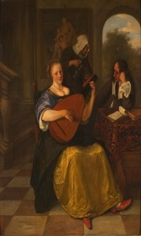
Meezingers
Er wordt thuis veel muziek gemaakt : alle lagen bevolking
Liedboeken voor stem of instrument
Ter lering en vermaak, het lied moest een moraal hebben
Liedjes zingen en muziek maken waren een belangrijke vorm van entertainment.
Musiceren en muziekles hoort bij goede opvoeding van rijke burgers
Collegium musicum: burgers krijgen muziekles van professionals.
Klavecimbel (voorloper piano) / orgel / luit (voorloper
gitaar) / blokfluit / gamba (voorloper cello)

Slide 8
Zeemanslied
VOC en overzeese handel van grote invloed
Enerzijds: Avonturenliederen. Het zeemansleven werd als mooi en avontuurlijk neergezet
Anderzijds: Bezingen van de werkelijkheid. Het zeemansleven was keihard, smerig, slecht eten.

Slide 10
Matrozen-uitvoering

Slide 11
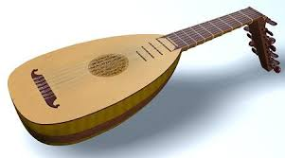
LUIT
De gitaar van de 17e eeuw
Begeleiden/serenade brengen/musiceren
Verschillende betekenissen in schilderijen
Liefde
Harmonie huwelijk
Erotiek
Vruchtbaarheid
Prostitutie

Slide 13
Notes:
De luit en de rode schoentjes maken duidelijk dat de fraai uitgedoste vrouw op dit schilderij een dame van lichte zeden is. Haar klant krijgt een glas wijn ingeschonken door de koppelaarster.

Slide 14
Notes:
De luit op Vermeers 'Liefdesbrief' zou er op kunnen wijzen dat de vrouw wacht op haar tegenspeler. Maar de bezem en de slofjes op de voorgrond van zouden ook kunnen duiden op een minder fatsoenlijk soort liefde. De luit verwijst heel vaak naar erotiek en 'Over de bezem getrouwd zijn' betekende in de 17de eeuw zoveel als samenwonen zonder boterbriefje. Zedeloze vrouwen werden wel vergeleken met rondslingerende oude sloffen.

Slide 15
De luitspeler
Notes:
Het jonge meisje op het schilderij is een lid van de bourgeoisie. Dit is te zien aan haar haarstijl, jurk en parelketting. In de 17e eeuw waren parels een erg belangrijk symbool voor status. De expressie op het gezicht van het jonge meisje is een beetje ongewoon voor een werk van Vermeer omdat Vermeer de emoties overbracht op een wat meer gesluierde wijze.

Slide 16
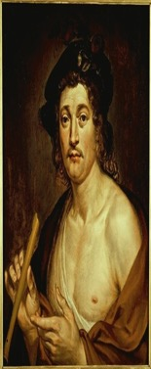
Blokfluit
https://www.youtube.com/watch?v=sj-koumxE94

Slide 18
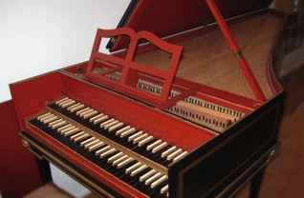
Klavecimbel

Slide 19
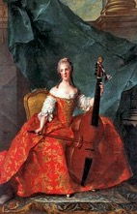
Viola da gamba is de voorloper van de cello

Slide 20
De Muziekles - Vermeer

Slide 21
Het concert - Vermeer

Slide 23
http://www.schooltv.nl/no_cache/video/crid/20121231_muziekgoudeneeuw01

